Slide 1
Café In: A quoi ca sert la recherche sur la programmation? Comment peut on faire travailler des ordinateurs ensemble?
Ludovic Henrio
SCALE Team
(INRIA) - UNS – I3S – CNRS
Sophia Antipolis

Slide 2
Pourquoi faire travailler des ordinateurs ensemble?

Slide 3

Pourquoi faire travailler des ordinateurs ensemble?
« travailler » = effectuer une tache, i.e. un programme/une application (pas seulement accéder à des données)

Slide 4
Aller plus vite / faire plus de calculs
Par exemple: Math (e.g. math financières), images …
Plusieurs types de problèmes:
« massivement parallèle » = un problème très facile à paralléliser, par exemple « compter le nombre de … »
Problèmes de synchronisation (communiquer plus ou moins fréquemment)
Par exemple « trouver le … le moins cher »
?

Slide 5
Aller plus vite / faire plus de calculs
Math (e.g. math financières), images …
Plusieurs types de problèmes:
« massivement parallèle » = un problème très facile à paralléliser, par exemple « compter le nombre de … »
Problèmes de synchronisation (communiquer plus ou moins fréquemment)
Par exemple « trouver le … le moins cher »
?
Il n’y a pas que la rapidité dans la vie …

Slide 6

Traiter des problèmes volumineux
Parfois le problème à résoudre est juste trop gros:
Une recherche internet (google)
L’exploration d’un grand graphe (problème de parcours/model-checking)
Les problèmes modernes du « big data » mélangent gros problème et calcul

Slide 7
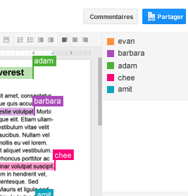
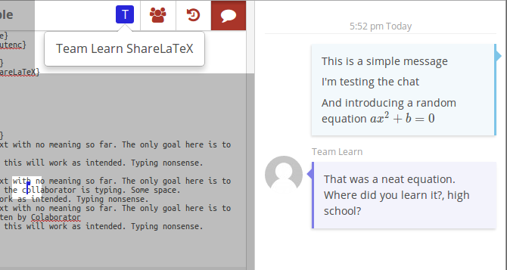
Le problème est par nature distribué
Personnes ou données à plusieurs endroits
Le problème est la synchronisation et la cohérence plutôt que la rapidité
… et il y a d’autres raisons … e.g. redondance (tolérance aux pannes)

Slide 8
Comment faire travailler des ordinateurs ensemble?
La programmation distribuée

Slide 9
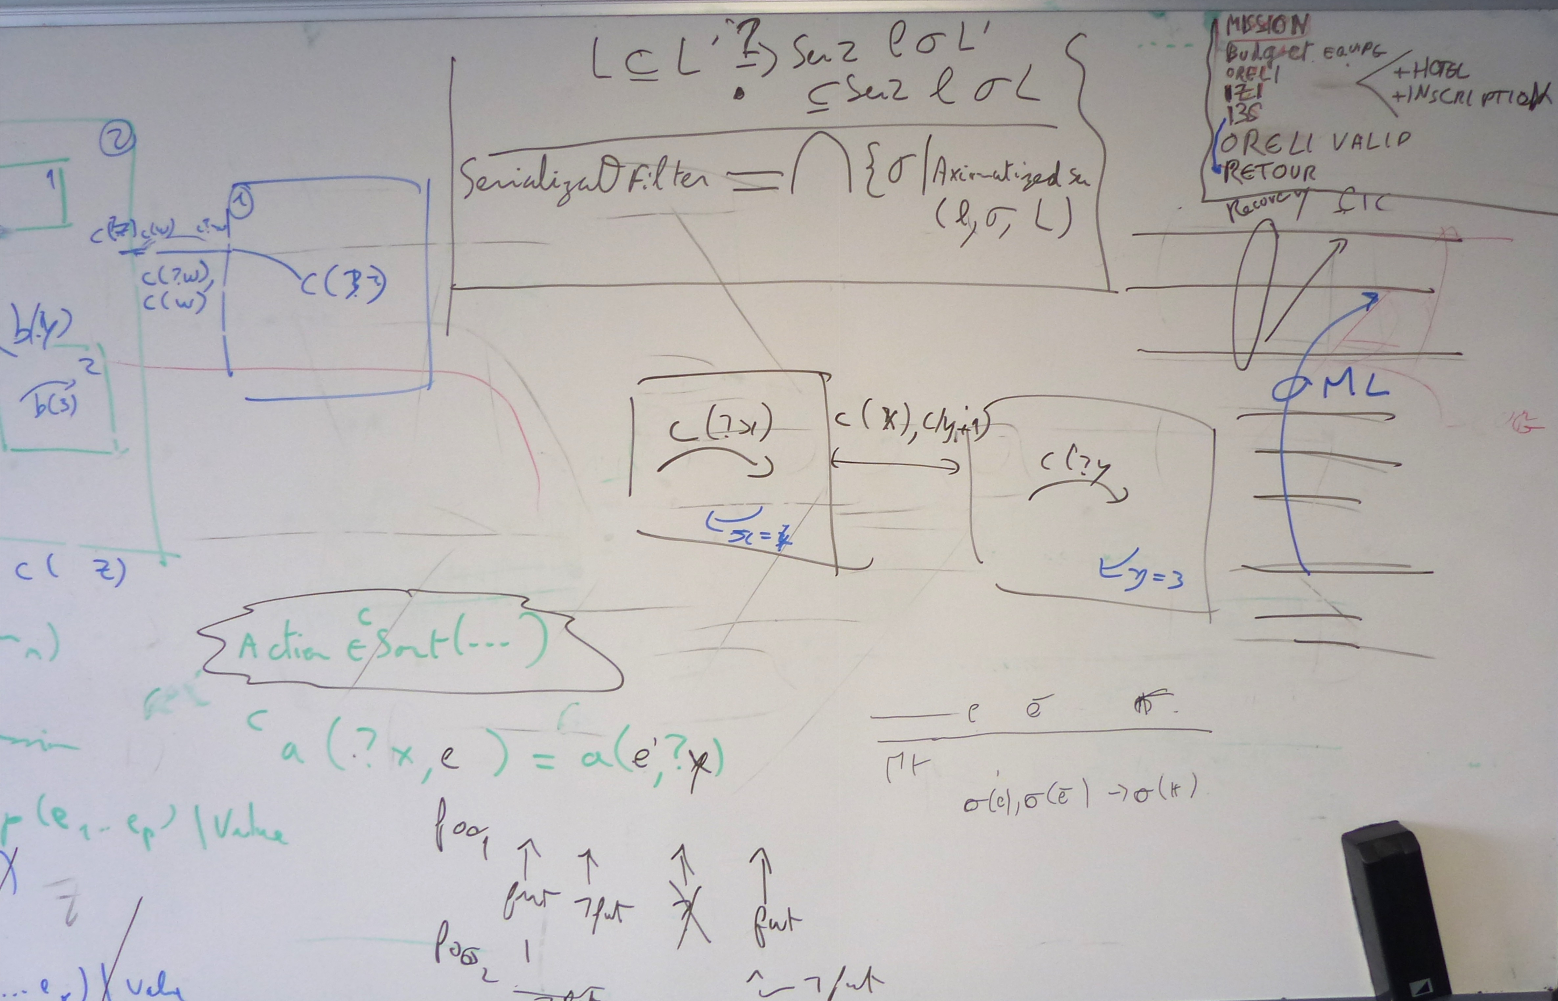

Slide 10
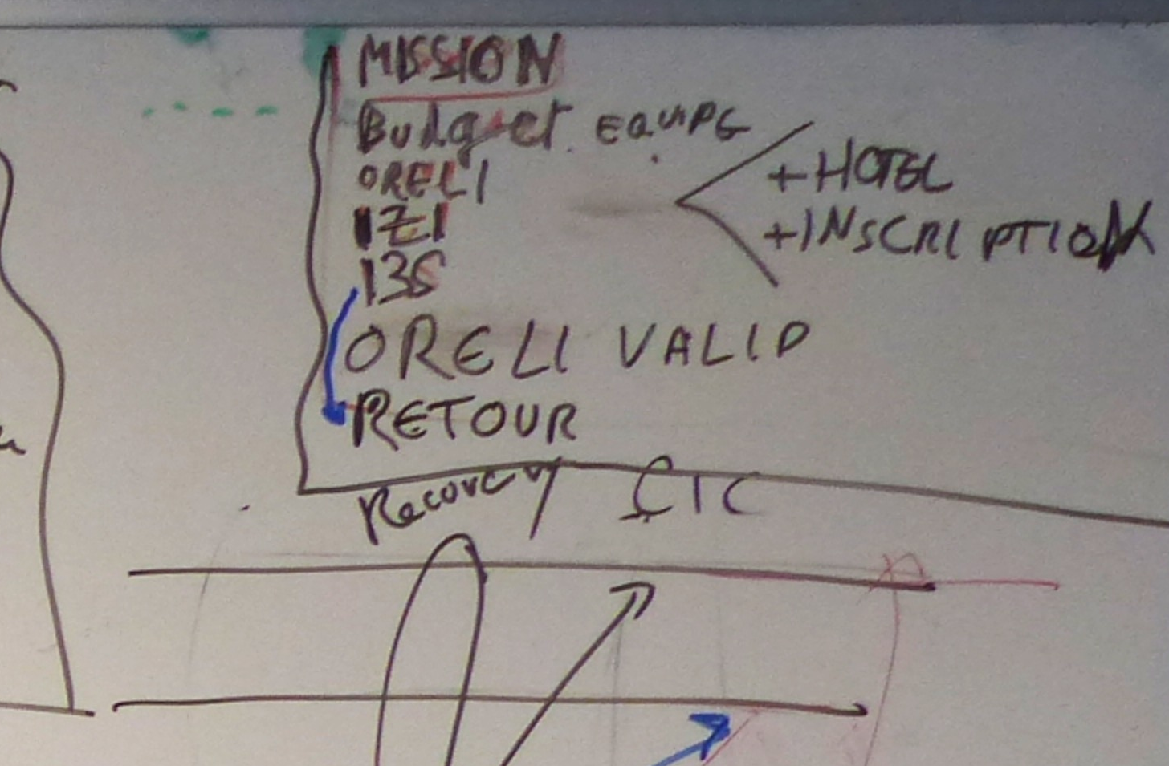

Slide 11
Programmer des systèmes distribués
Prévoir budget
Réserver un billet
Faire demande INRIA
Faire demande I3S
…
5. Faire retour mission
Programmer c’est définir des procédures à suivre
Programmer c’est prévoir
Programmer c’est être précis et complet
Donc c’est difficile … surtout quand
Les tâches sont faites en parallèle en prenant plus ou moins de temps
Certaines tâches peuvent échouer
Les choses ne devaient pas arriver dans cet ordre là!
Tiens! Ca répond pas …

Slide 12
Les langages de programmation
Permettre aux gens de programmer des systèmes et des algorithmes (distribués).
Etre facile d’utilisation mais contraindre le programmeur à écrire des programmes justes.
Permettre au programmeur et/ou au programmes d’être efficace … un subtil équilibre à trouver.
Il existe de nombreux modèles de programmation. Nous nous intéressons aux acteurs

Slide 13
Acteurs ou Objets actifs: les principes
……….
……
……
…….
……..
……….
……
……
…….
……..
Faire les choses une par une! Pas de parallélisme local
Erlang
Rebecca
Jcobox
ProActive
Akka
……….
……
……
…….
……..
Encore
……….
……
……
…….
……..
Salsa
ABS
Creol
Orleans
Scala actors

Slide 14
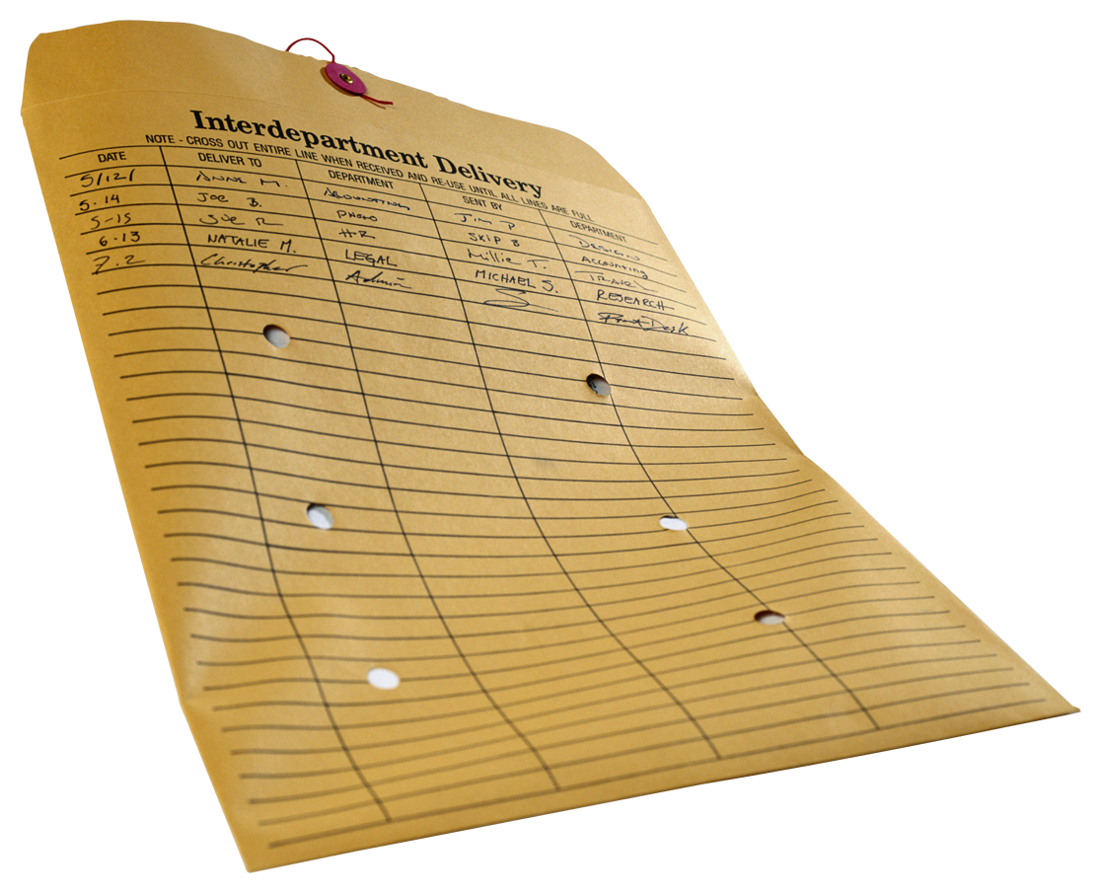
Acteurs ou Objets actifs: les principes
……….
……
……
…….
……..
……….
……
……
…….
……..

Slide 15
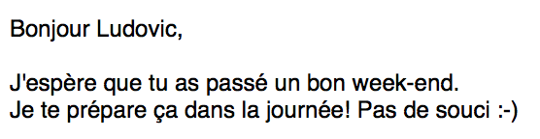

C’est quoi un futur?
Prévoir budget
Réserver un billet
Faire demande INRIA
Faire demande I3S
…
5. Faire retour mission
……….
……
……
…….
……..
……….
……
……
…….
……..
I3S

Slide 16
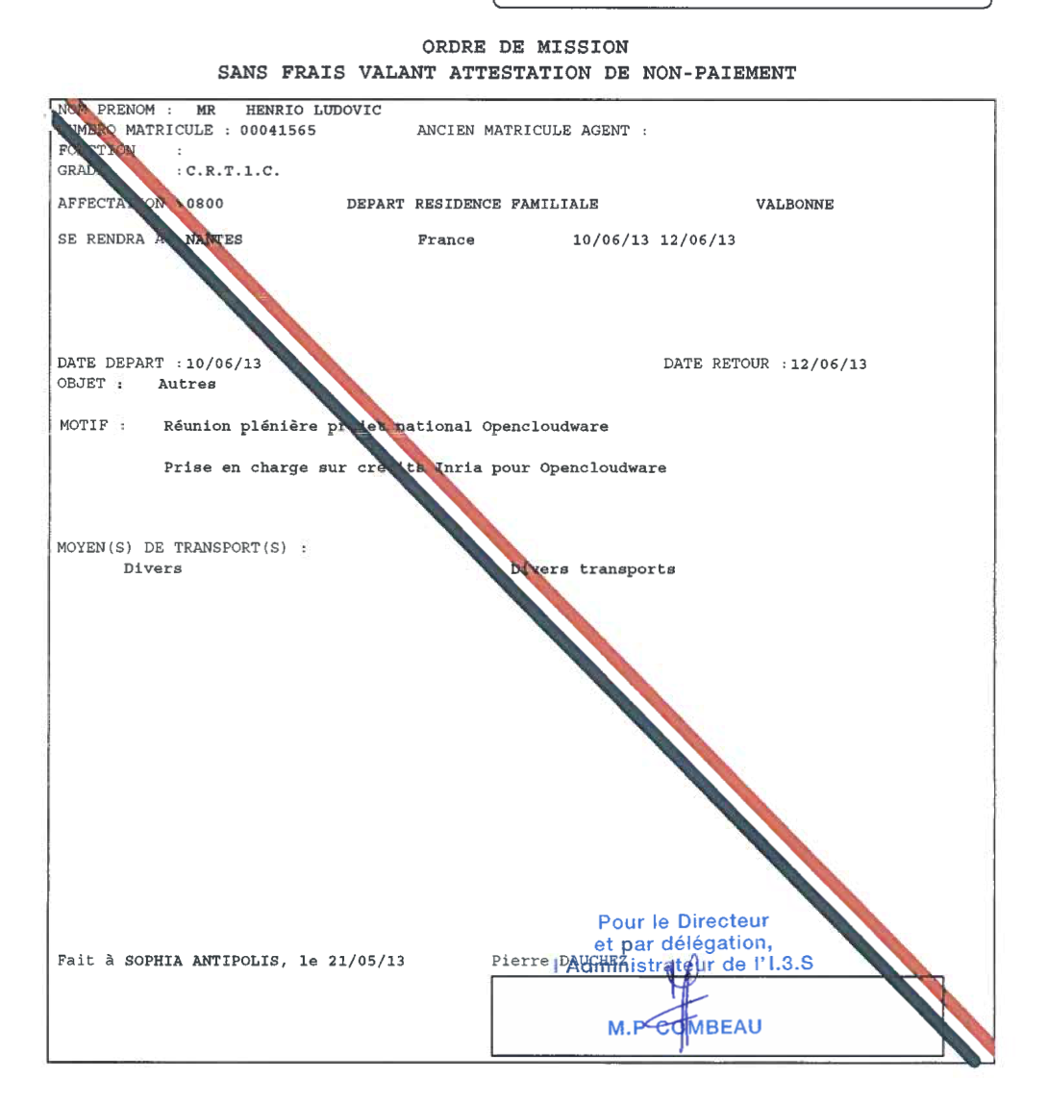
C’est quoi un futur?
Prévoir budget
Réserver un billet
Faire demande INRIA
Faire demande I3S
…
5. Faire retour mission
……….
……
……
…….
……..
……….
……
……
…….
……..

Slide 17

Synchronisation?
Prévoir budget
Réserver un billet
Faire demande INRIA
Faire demande I3S
…
5. Faire retour mission
……….
……
……
…….
……..
???
……….
……
……
…….
……..

Slide 18

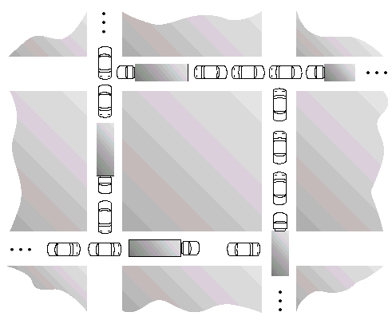
Synchronisation?
Prévoir budget
Réserver un billet
Faire demande INRIA
Faire demande I3S
…
5. Faire retour mission
……….
……
……
…….
……..
???
Tu as oublié de me donner les dates de ta mission
……….
……
……
…….
……..
……….
……
……
…….
……..

Slide 19
Les particularités de ProActive
Librairie Java
Communication transparente
Synchronisation transparente
Futurs transmis de façon transparente
Du parallélisme local, mais à l’échelle de la tâche (message), et de façon controllée
Je peux répondre à mes emails en même temps que je remplis mon retour de mission
……….
……
……
…….
……..
……….
……
……
…….
……..

Slide 20
Comment éviter les bugs?
La recherche sur les langages de programmation L’apport des méthodes formelles

Slide 21
Pourquoi y a-t-il des bugs?
Qui n’a jamais fait d’erreur?
Programmer c’est difficile
Les langages utilisés sont très permissifs
La recherche en langage de programmation c’est:
Fournir des langages plus expressifs, plus abstraits, plus puissants, plus sûrs (oui c’est contradictoire)
Fournir des outils pour mieux programmer (compilateurs, prouveurs, testeurs, etc.)

Slide 22
La solution: les outils de vérification de programmes
Le compromis est dur a trouver entre:
Précision
Facilité d’utilisation
Restrictions sur les programmes vérifiables
Assistants de preuves
Model-checking
Analyse statique
Test

Slide 23
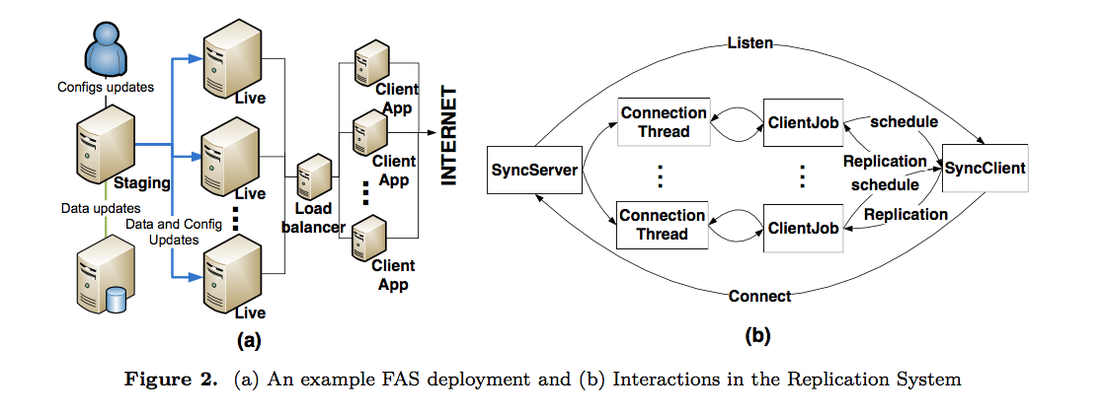
Quelques points positifs
SDL-Fredhopper et ABS (e-commerce)
industriel
Langage académique

Slide 24
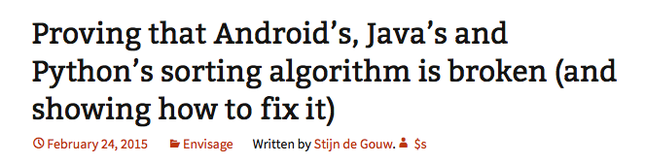
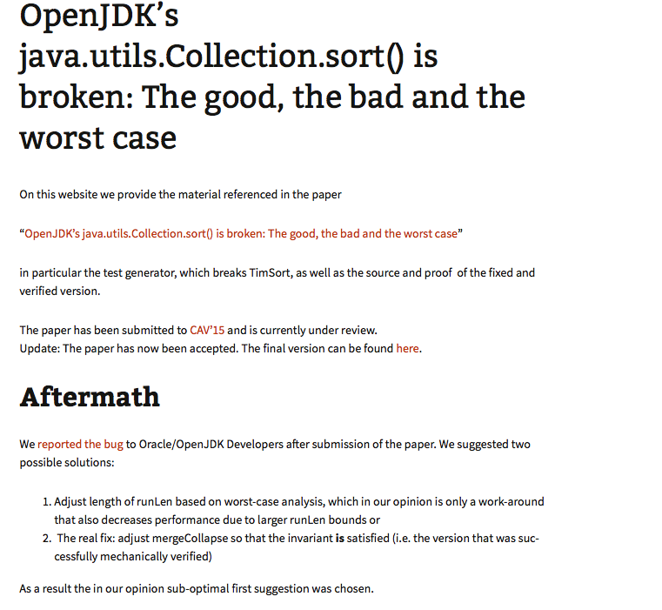
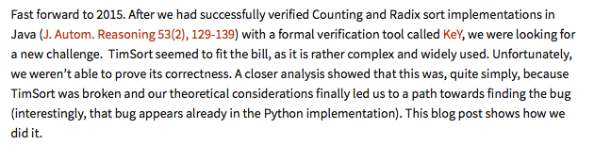
Quelques points positifs
Un bug découvert avec KeY

Slide 25
L’approche Scale
Notre but: rendre la vie des programmeurs plus facile
Ce qu’on fait:
ProActive: une librairie Java pour faire des objets actifs
Facile d’utilisation
Bien intégré avec Java
Efficace mais sûr
Des outils de vérification faciles à utiliser
Plugin Eclipse
Notation « à la UML »
Model-checking et génération de code
Des preuves sur le modèle de programmation (ASP)
Des applications efficaces
Du Cloud, du big-data et de la simulation

Slide 26
Perspectives (utopiques?)
Présenter une vue unifiée des modèles à Acteurs
Meilleure visibilité (industrielle)
Meilleur langage de programmation (efficace en concurrent et distribué, expressif et facile à programmer de façon sûre)
Donner les moyens à la recherche de fournir des outils de vérification complets et conviviaux
Augmenter le nombre de programmes vérifiés/prouvés
Fournir des solutions sûres aux problématiques modernes (Cloud, Big data)

